Slide 1
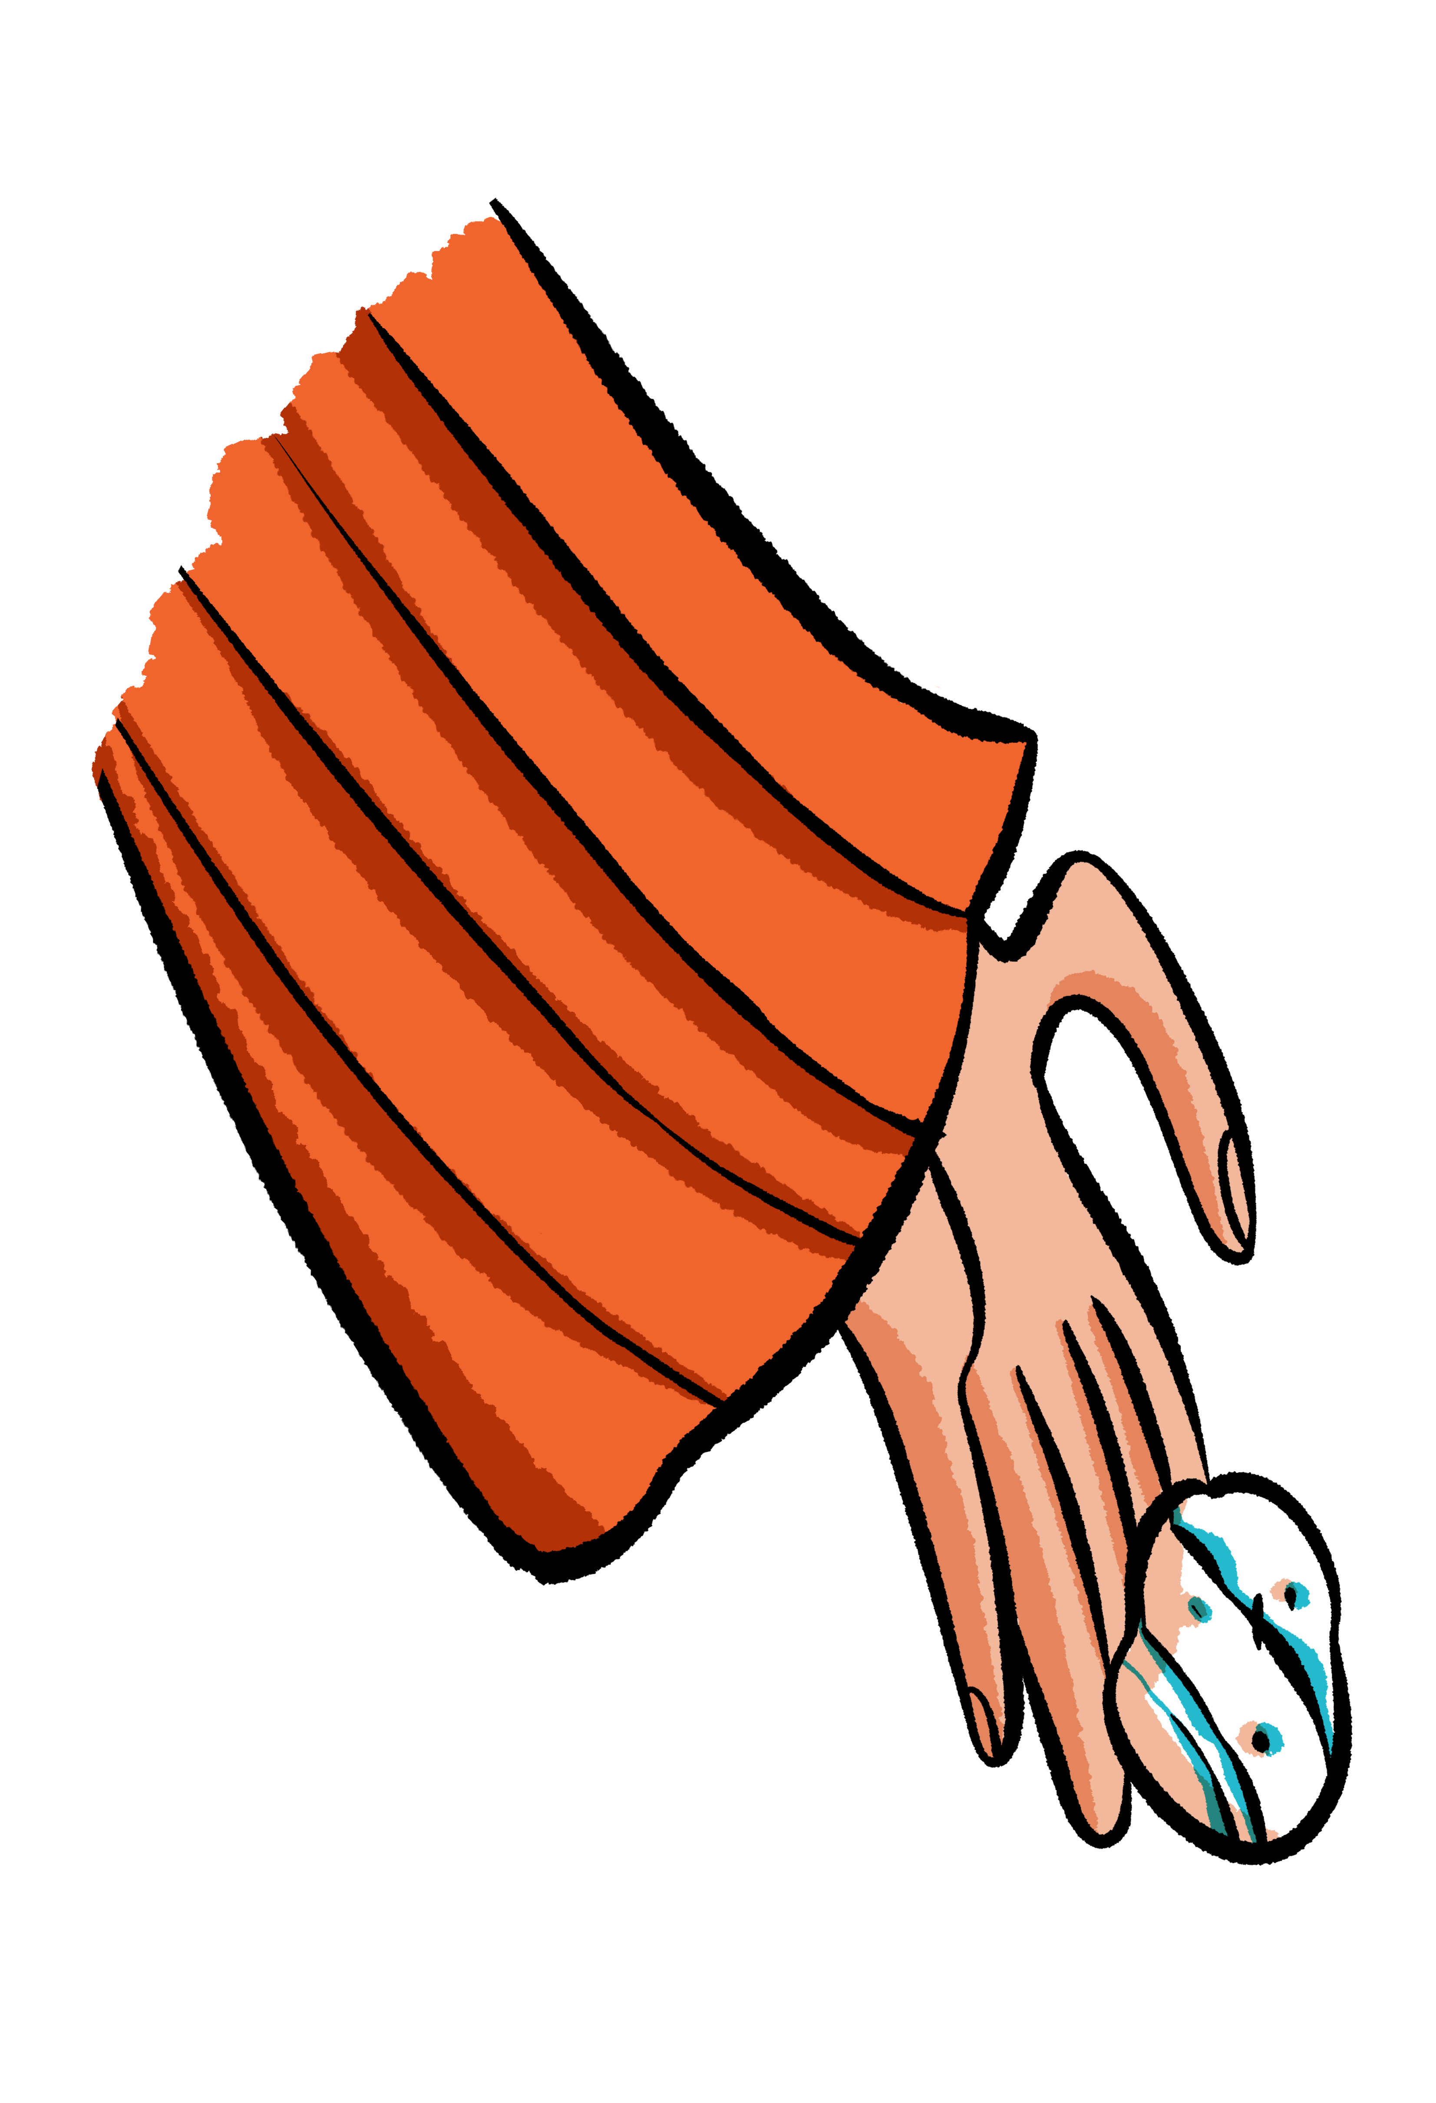

Domenica - 6 aprile
PERDONO
5ª settimana di Quaresima

Slide 2
Domenica - 6 aprile
Dal Vangelo secondo Giovanni (8,1-11)
In quel tempo, Gesù si avviò verso il monte degli Ulivi. Ma al mattino si recò di nuovo nel tempio e tutto il popolo andava da lui. Ed egli sedette e si mise a insegnare loro.
Allora gli scribi e i farisei gli condussero una donna sorpresa in adulterio, la posero in mezzo e gli dissero: «Maestro, questa donna è stata sorpresa in flagrante adulterio. Ora Mosè, nella Legge, ci ha comandato di lapidare donne come questa. Tu che ne dici?». Dicevano questo per metterlo alla prova e per avere motivo di accusarlo.
Ma Gesù si chinò e si mise a scrivere col dito per terra. Tuttavia, poiché insistevano nell'interrogarlo, si alzò e disse loro: «Chi di voi è senza peccato, getti per primo la pietra contro di lei». E, chinatosi di nuovo, scriveva per terra. Quelli, udito ciò, se ne andarono uno per uno, cominciando dai più anziani.
Lo lasciarono solo, e la donna era là in mezzo. Allora Gesù si alzò e le disse: «Donna, dove sono? Nessuno ti ha condannata?». Ed ella rispose: «Nessuno, Signore». E Gesù disse: «Neanch'io ti condanno; va' e d'ora in poi non peccare più».
PERDONO

Slide 3
Domenica - 6 aprile
Breve Spiegazione
Il nostro cammino di Quaresima è ritmato dalla certezza che la nostra vita è amata, e che qualsiasi cosa facciamo il Signore ci viene incontro con il suo amore e la sua tenerezza. Perdono è il vero nome di Dio. Perdono è il nome che trova la donna adultera nel vangelo. Messa alle strette dal giudizio degli altri, trova la larghezza dell’amore e della misericordia del cuore di Dio. È andata da un’altra parte per incontrare l’amore e ha trovato delusione, lasciamoci accompagnare dallo sguardo di Dio che non giudica e ci riconduce ad una vita che sa amare Lui e gli altri nella libertà.
5ª settimana di Quaresima
PERDONO

Slide 4
Domenica - 6 aprile
Impegno
Non andare da un’altra parte a cercare l’amore, oggi, Lui ti aspetta in chiesa con la tua comunità; è buono e grande nell’amore.
5ª settimana di Quaresima
PERDONO

